Slide 1
animals

Slide 2
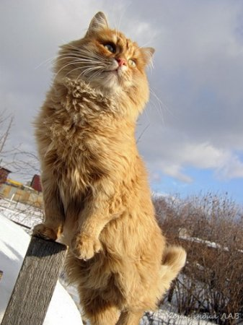
a cat — кот

Slide 3
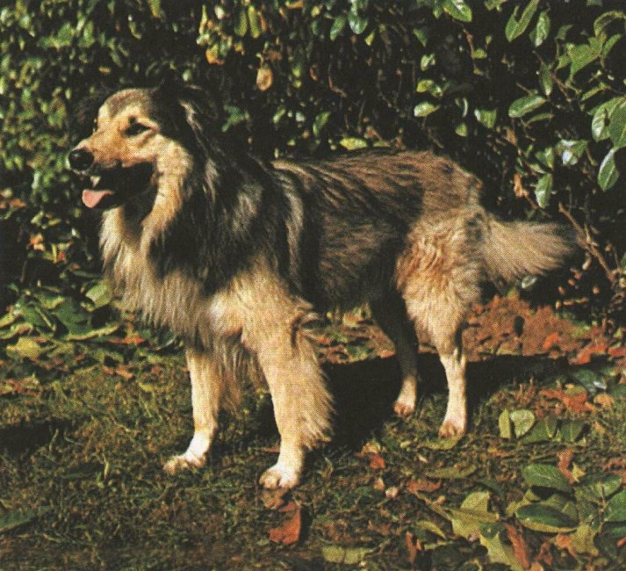
a dog — собака

Slide 4
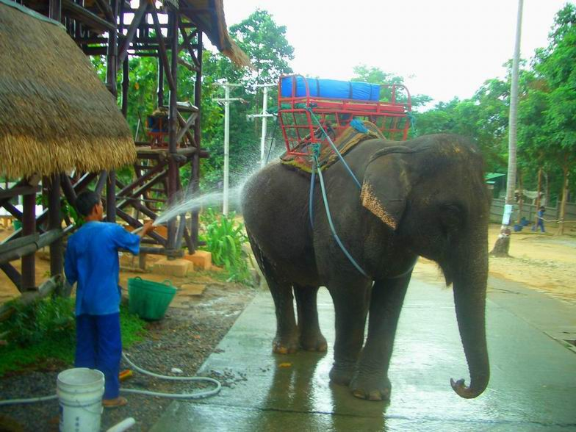
an elephant — слон

Slide 5
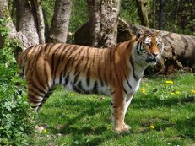
a tiger — тигр

Slide 6
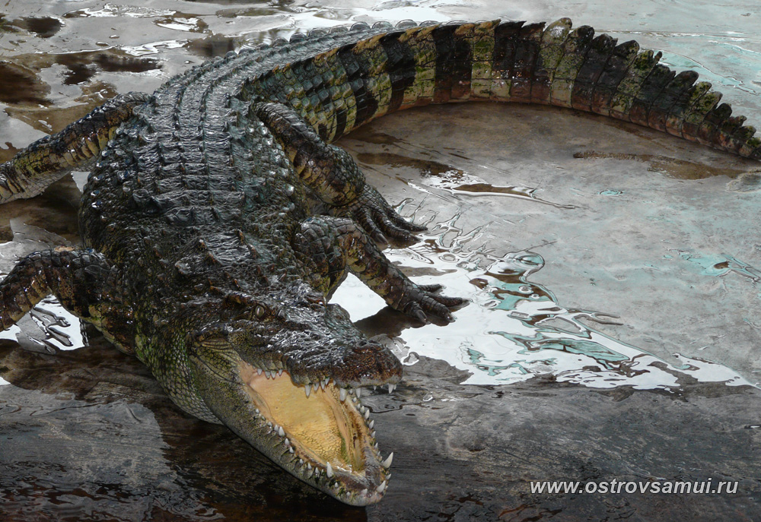
a crocodile — крокодил

Slide 7
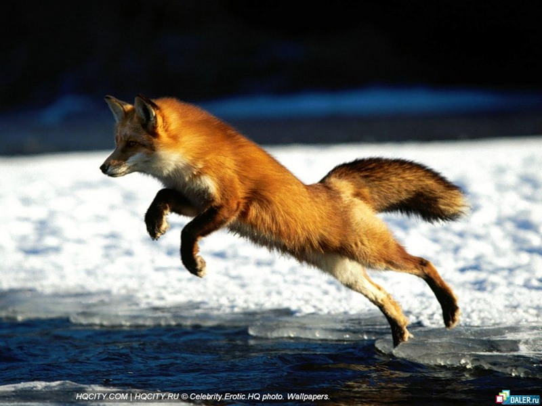
a fox — лиса

